Slide 1
«Основные теории мотивации»
Российский экономический университет имени Г.В. Плеханова
Презентация на тему:
Москва 2011

Slide 2
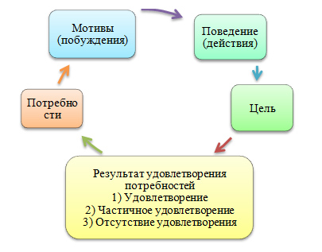
Мотивация
Мотивация - как функция управления - процесс создания у членов организации внутреннего побуждения к действиям для достижения целей организации в соответствии с делегированными им обязанностями и сообразно с планом
Notes:
Слайд №1.Понятие мотивации.
Мотивация - как функция управления - процесс создания у членов организации внутреннего побуждения к действиям для достижения целей организации в соответствии с делегированными им обязанностями и сообразно с планом

Slide 3
Содержательные теории мотивации
теория иерархии потребностей Маслоу;
теория ERG, разработанная Альдерфером;
теория приобретенных потребностей МакКлелланда;
теория двух факторов Герцберга.
Notes:
Слайд №2.Содержательные теории мотивации
Движущая сила процесса мотивации труда – формирование потребности.
Потребности и их влияние на мотивацию проанализированы в содержательных теориях мотивации. Они представляют собой попытки классифицировать общечеловеческие потребности по определенным категориям. Эти теории описывают структуру потребностей, их содержание и то, как они связаны с мотивацией человека к деятельности. Наиболее известны среди них:
теория иерархии потребностей Маслоу;
теория ERG, разработанная Альдерфером;
теория приобретенных потребностей МакКлелланда;
теория двух факторов Герцберга.
Рассмотрим каждую теорию подробно.

Slide 4
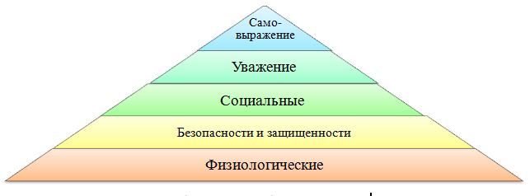
Теория иерархии потребностей Абрахама Маслоу
Notes:
Слайд №3. Теория иерархии потребностей Абрахама Маслоу
По теории Маслоу потребности человека располагаются в соответствии строгой иерархической структуры (рисунок на слайде).
Маслоу полагал, что потребности можно разделить на пять основных категорий:
Физиологические потребности человека: потребность в пище и воде, тепле, отдыхе и крыши над головой. Следовательно, работники должны иметь возможность за счет своего труда обеспечить удовлетворение этих нужд.
Вслед за ними приходят потребности в безопасности и защищенности: от потребности в обеспечении безопасности их туда до потребности в здравоохранении.
Социальные потребности: все, что связано с общественным характером человеческой жизни и деятельности. Профессиональная среда одновременно является и сферой социальной – у многих большая часть личностных контактов происходит на работе. Отсюда вырастает и следующий уровень иерархии человеческих потребностей – потребность в уважении, которая включает в себя признание в профессиональной сфере, чувство уверенности в себе, чувство самореализованности и уверенный взгляд в будущее.
Наивысшее положение в иерархии занимают потребности в самовыражении. Они включают в себя потребности в творчестве, в осуществлении собственных замыслов. По своему характеру более индивидуальны, чем другие потребности.
По теории Маслоу можно селать вывод, что стимул окажется неэффективным, если у человека остаются нереализованными потребности более низкого уровня, чем тот, на который направлен этот стимул. Например, не имеет смысла убеждать людей в том, как почетна и ответственна их работа, если заработной платы не хватает на самое необходимое для жизни

Slide 5
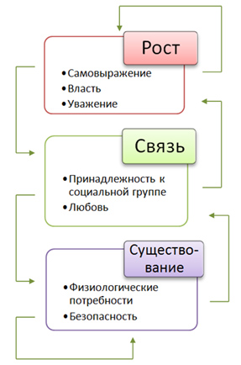
Теория ERG Альдерфера
Notes:
Слайд №4. Теория ERG Альдерфера
Так же, как и Маслоу, Клейтон Альдерфер исходит в своей теории из того, что потребности человека могут быть объединены в отдельные группы. Альдерфер считает, что таких групп потребностей существует три:
потребности существования (Existence) - включают в себя различные формы материальных и физиологических желаний.
потребности связи (Relation) - включают отношения с другими индивидами и группами – членами семьи, коллегами, начальниками и т.д.
потребности роста (Growth) - побуждают индивида к творчеству или взаимодействиям по отношению к самому себе или внешней среде.
Основное отличие теории Клейтона Альфреда от концепции Маслоу – отказ от идеи иерархии потребностей. Ученый выдвигает гипотезу, согласно которой в случае неудовлетворения потребностей высокого уровня на первый план выходят нужды более низкого уровня, даже если они были насыщены до предела.
Процесс движения вверх по уровням потребностей Альдерфер называет процессом удовлетворения потребностей, а процесс движения вниз – процессом фустрации, то есть поражения в стремлении удовлетворить потребность.

Slide 6
Теория Дэвида МакКлелланда
Дэвид МакКлелланд и его коллеги выделили три категории человеческих потребностей:
Потребности присоединения;
Потребность власти;
Потребность достижения.
Notes:
Слайд №5. Теория Дэвида МакКлелланда
Обобщая результаты исследований процессов мышления и реакции людей в различных ситуациях, Дэвид МакКлелланд и его коллеги выделили три категории человеческих потребностей:
Потребности присоединения - потребность в установлении и поддержании межличностных отношений.
Потребность власти - потребность в навыках влияния и установления контроля за поступками других людей, в воздействии на ход событий.
Потребность достижения - потребность принимать на себя личную ответственность и добиваться успешного выполнения заданий.
Потребности достижения, соучастия и властвования в концепции МакКлеланда не исключают друг друга и не расположены иерархически. Проявление влияния этих потребностей на поведение человека сильно зависит от их взаимодействия.

Slide 7
Двухфакторная теория
Фредерика Герцберга
Категории мотивационных факторов
Факторы неудовлетворенности (гигиенические факторы), расположенные по степени силы их воздействия:
Политика руководства и административные методы;
Контроль над работником;
Условия труда;
Зарплата;
Отношения с сослуживцами;
Личная жизнь (и влияние на нее работы);
Статус работника;
Чувство безопасности.
Факторы удовлетворенности («мотиваторы») – ключевые факторы, создающие позитивную мотивацию. Они перечислены в порядке их значимости:
Личные достижения;
Признание заслуг;
Работа сама по себе;
Ответственность;
Продвижение по службе;
Профессиональный рост.
Notes:
Слайд №6. Двухфакторная теория Фредерика Герцберга
Герцберг выделил две категории мотивационных факторов. Факторы первой категории он назвал «гигиеническими» – они заставляют людей отвлекаться от трудового процесса, создавая им трудности. Вторую категорию факторов он назвал «мотиваторами» – сюда вошло все то, что поднимает настроение работника и облегчает трудовой процесс.
Факторы неудовлетворенности (гигиенические факторы), расположенные по степени силы их воздействия:
Политика руководства и административные методы;
Контроль над работником;
Условия труда;
Зарплата;
Отношения с сослуживцами;
Личная жизнь (и влияние на нее работы);
Статус работника;
Чувство безопасности.
Факторы удовлетворенности («мотиваторы») – ключевые факторы, создающие позитивную мотивацию. Они перечислены в порядке их значимости:
Личные достижения;
Признание заслуг;
Работа сама по себе;
Ответственность;
Продвижение по службе;
Профессиональный рост.

Slide 8
теория ожиданий; теория справедливости; модель Портера-Лоулера.
Процессуальные теории мотивации
Notes:
Слайд №7. Процессуальные теории мотивации
В процессуальных теориях мотивации анализируется то, как человек распределяет усилия для достижения различных целей и как выбирает конкретный вид поведения. Согласно этим теориям поведение личности является также функцией его восприятия и ожиданий, связанных с данной ситуацией, и возможных последствий выбранного им типа поведения.
Имеется три основные процессуальные теории мотивации:
теория ожиданий;
теория справедливости;
модель Портера-Лоулера.

Slide 9
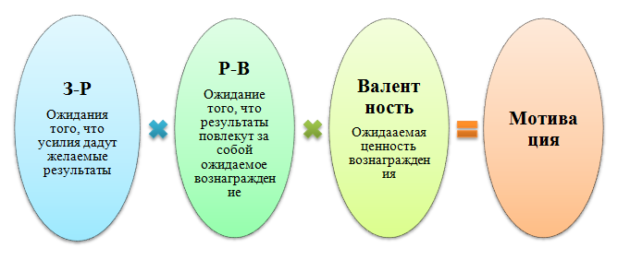
Теория ожиданий
Notes:
Слайд №8. Теория ожиданий
Большой вклад в развитие теории ожидания внесли Виктор Врум и другие ученые.
Теорию ожидания можно сформулировать как учение, описывающее зависимость мотивации от двух моментов: как много человек хотел бы получить и насколько возможно для него получить то, что он хотел бы получить, в частности, как много усилий он готов затрачивать для этого.
При анализе мотивации к труду теория ожидания подчеркивает важность трех взаимосвязей
Первая взаимосвязь (ожидания в отношении затрат труда – результатов (З-Р)) – это соотношение между затраченными усилиями и полученными результатами. Если люди чувствуют, что прямой связи между затрачиваемыми усилиями и достигаемыми результатами нет, то, согласно теории ожидания, мотивация будет ослабевать.
Вторая (ожидания в отношении результатов – вознаграждений (Р-В)) есть ожидания определенного вознаграждения или поощрения в ответ на достигнутый уровень результатов. Если человек не будет ощущать четкой связи между достигнутым результатом и желаемым поощрением или вознаграждением, мотивация трудовой деятельности будет ослабевать.
Третий фактор, определяющий мотивацию в теории ожиданий – это валентность или ценность поощрения или вознаграждения. Валентность – это предполагаемая степень относительного удовлетворения или неудовлетворения, возникающая вследствие получения определенного вознаграждения.
Если значение любого из этих трех критически важных для определения мотивации факторов мало, то будет слабая мотивация и низкие результаты труда. Соотношение этих факторов можно выражается формулой на слайде.

Slide 10
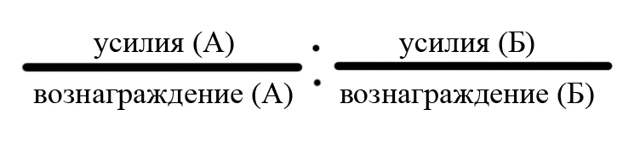
Теория справедливости
Notes:
Слайд №9. Теория справедливости
Сторонники теории справедливости утверждают, что действия сотрудников организации определяются оценкой индивидом собственных затрат (усилий, навыков, знаний) и полученного вознаграждения и издержками и результатами других работников, которых он считает равными себе.
Формула на слайде показывает, что индивид А сравнивает отношение своих затрат и полученного вознаграждения с пропорцией издержек и вознаграждения индивида Б. Если затраты и результаты соотносятся в оной и той же пропорции, работник будет удовлетворен отношением к нему менеджмента. Если он считает, что его собственные усилия непропорциональны полученному вознаграждению, и прежде всего в сравнении с коллегами, он воспринимает это как проявление несправедливости со стороны менеджеров, почувствует себя неудовлетворенным.

Slide 11
Модель Портера-Лоулера
Элементы:
затраченные усилия;
полученные результаты;
внешнее и внутреннее вознаграждение;
осознание своей роли в процессе труда, сравнение своих усилий и вознаграждения с усилиями и вознаграждением других;
способности, особенности человека, его характер;
степень удовлетворения, чувство компетенции, самоуважения.
Notes:
Слайд №10. Модель Портера-Лоулера
Лайман Портер и Эдвард Лоулер разработали комплексную процессуальную теорию мотивации, включающую элементы теории ожиданий и теории справедливости. В их модели фигурирует пять элементов:
затраченные усилия;
полученные результаты;
внешнее и внутреннее вознаграждение;
осознание своей роли в процессе труда, сравнение своих усилий и вознаграждения с усилиями и вознаграждением других;
способности, особенности человека, его характер;
степень удовлетворения, чувство компетенции, самоуважения.
Один из наиболее важных выводов Портера и Лоулера состоит в том, что результативный труд ведет к удовлетворению. Они полагают, что чувство выполненной работы ведет к удовлетворению и, по-видимому, способствует повышению результатов.
Модель Портера-Лоулера внесла основной вклад в понимание мотивации. Она показала, в частности, что мотивация не является простым элементом в цепи причинно-следственных связей. Эта модель показывает также, насколько важно объединить такие понятия как усилия, способности, результаты, вознаграждения, удовлетворение и восприятие в рамках взаимоувязанной системы.

